Slide 1

Jednotky objemu
VY_32_INOVACE_021_Jednotky objemu
Základní škola Čelákovice

Slide 2
Jednotky objemu
Autor: Mgr. Zuzana Zágoršeková
Vytvořeno: 16.5.2011
Stupeň a typ vzdělávání: II. Stupeň – základní, 6. ročník
Vzdělávací oblast: Inovace
Vzdělávací obor: Matematika
Téma: Jednotky objemu
Anotace: jednotky objemu, práce na interaktivní tabuli a do sešitu- pod nadpis napsat jednotky objemu, převádět jednotky a vypočítat na volné místo příklad
Druh učebního materiálu: pracovní list
Očekávaný výstup:
žák uspořádá jednotky objemu od největší, převádí jednotky objemu a počítá příklad na objem kvádru

Slide 3
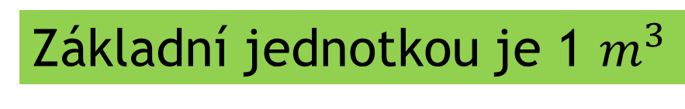
Jednotky objemu
1 krychlový km má 1 000 000 000 krychlových metrů,
měří se v něm například množství vody v oceánech,
mořích a velkých jezerech

Slide 4
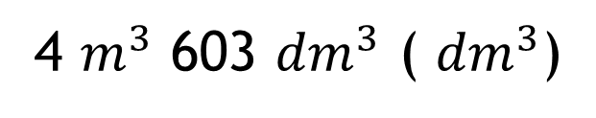
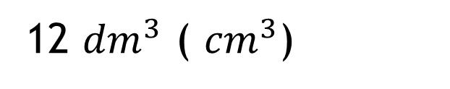
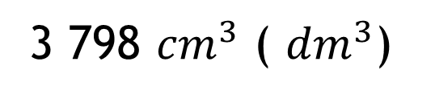
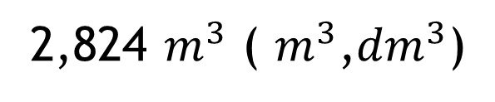
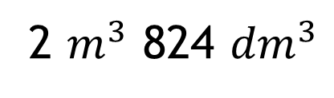
Převody jednotek: vždy na jednotky uvedené v závorce
4 603
12 000
3,798
Slovní úloha – Bazén má tvar kvádru, délka je 25 m,
šířka 12,5 m a hloubka 2,4 m. Kolik je v bazénu vody,
je-li do dvou třetin zaplněn vodou?

Slide 5


Výpočet
Řešení
c = 2,4 m
V = a . b . c
b = 12,5 m
a = 25 m

Slide 6
Použité zdroje
Veškeré obrázky a texty jsou dílem autora prezentace.

